Slide 1
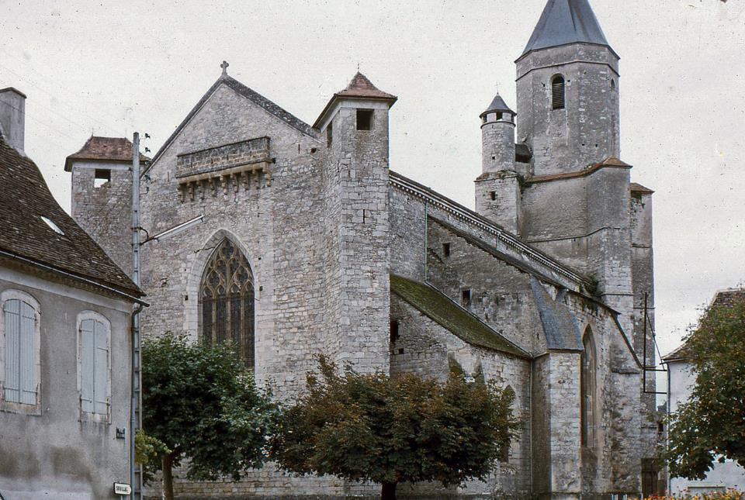
Lorient Vous Propose L’Eglise Saint-Maur De Martel Et Son Village Dans Le lot

Slide 2
Bien qu'on ne possède pas de documents permettant de préciser l'origine de l'église, son nom de Saint-Maur peut permettre de supposer qu'elle a une origine bénédictine. Cette hypothèse est d'autant plus plausible que la cure de Martel était à la nomination de l'abbaye Sainte-Marie de Souillac. Le nom de la ville de Martel, Martellum, n'apparaît pas dans les cartulaires des abbayes de Beaulieu, de Tulle, d'Aurillac et d'Obazine avant le xiie siècle. La ville s'est créée au croisement de deux routes : celle reliant le village de Louchapt au bac de Gluges, et la route de Souillac à Vayrac. Une route du sel passe à côté de Martel et un marché du sel s'y est implanté. Dans un texte de l'abbaye de Tulle il est écrit que Martel fait partie de la seigneurie de Creysse qui dépendait de la vicairie de Cazillac appartenant à l'abbaye de Souillac depuis 930.

Slide 3
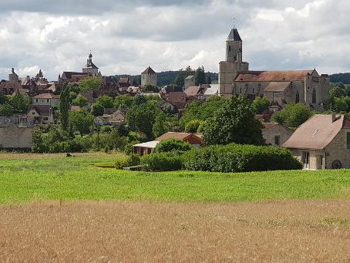
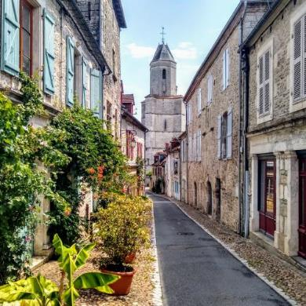
Martel - Eglise Saint-Maur

Slide 4
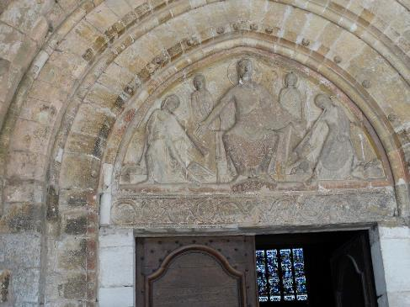
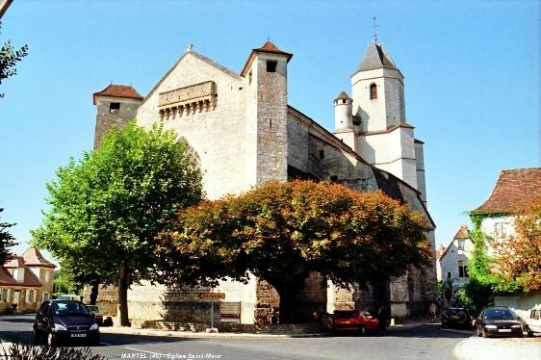

Slide 5
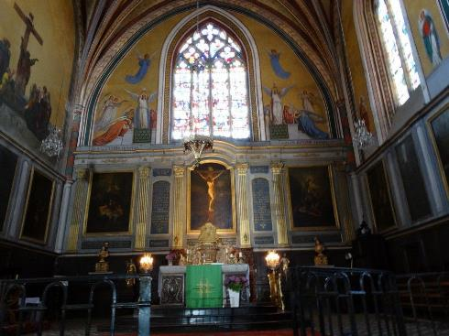
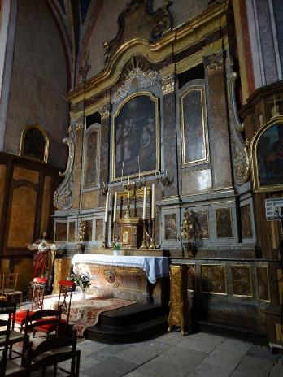

Slide 6
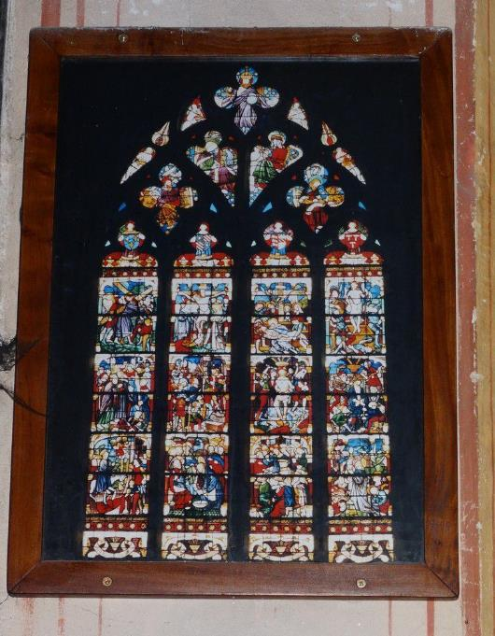
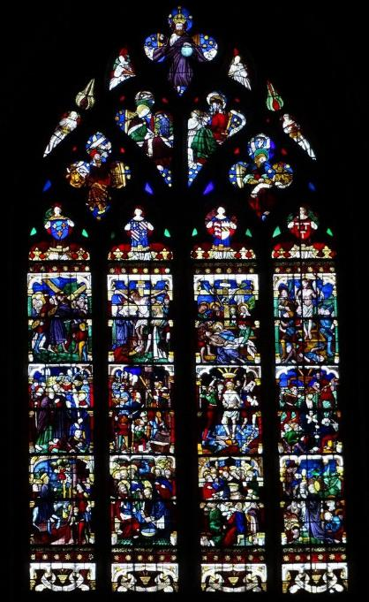

Slide 7
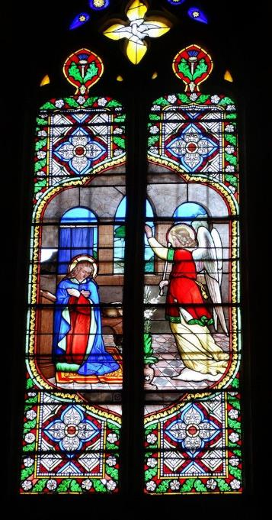
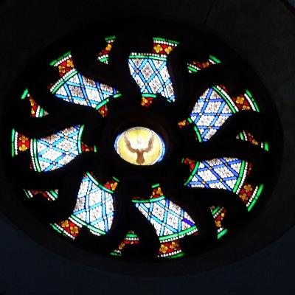

Slide 8
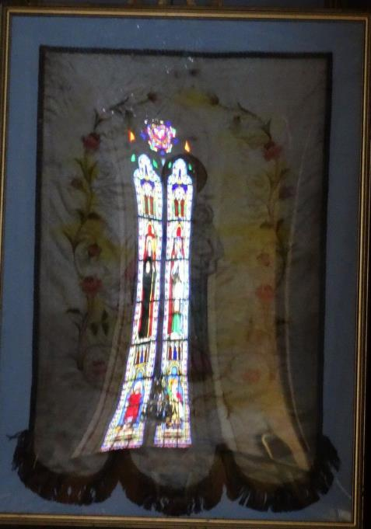
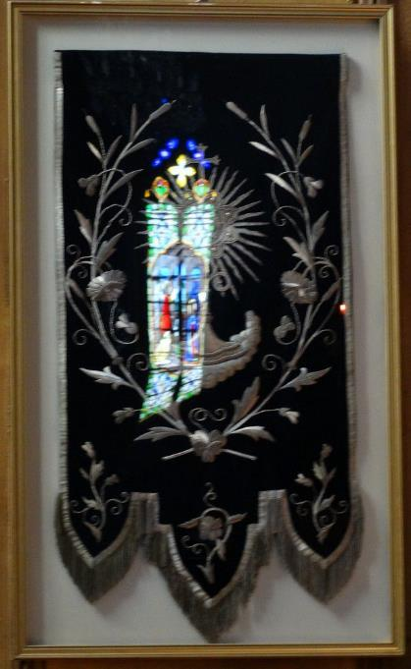

Slide 9
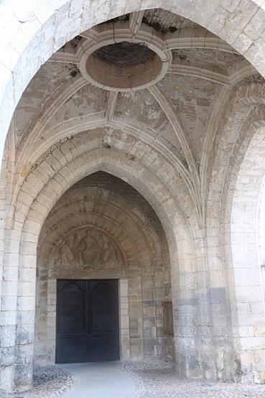
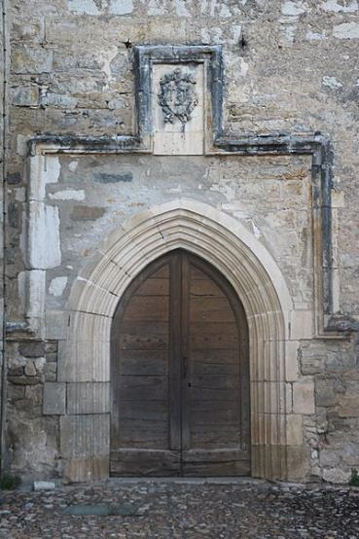

Slide 10
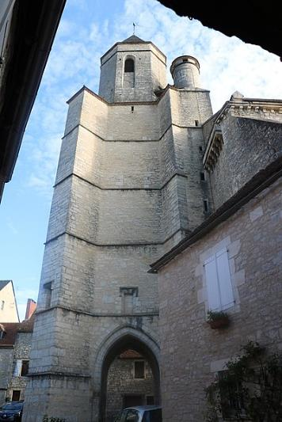
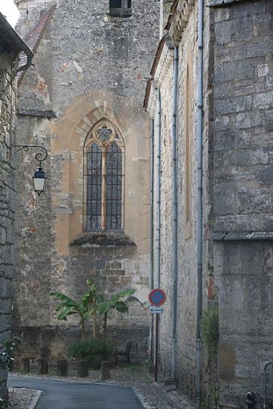

Slide 11

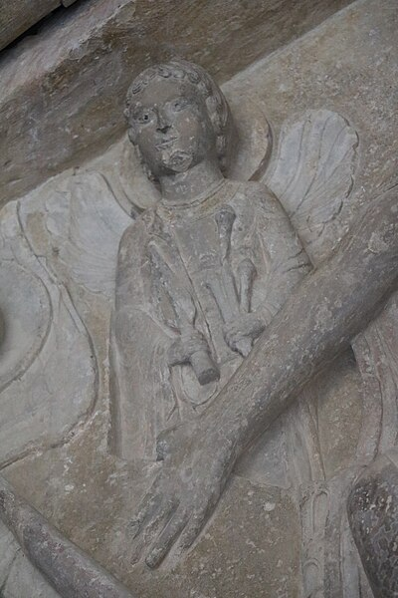

Slide 12
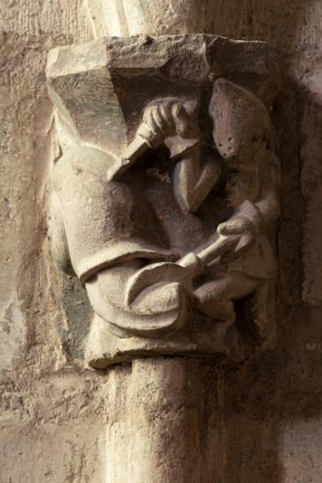
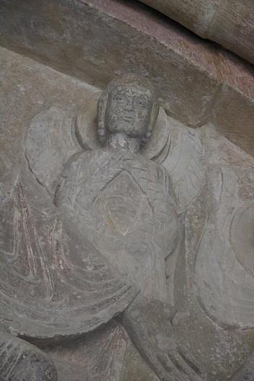

Slide 13
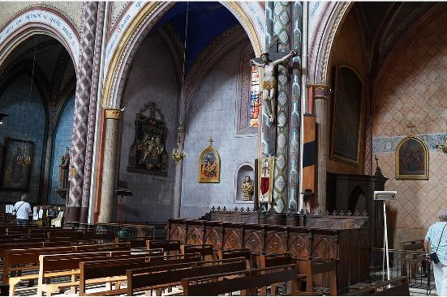
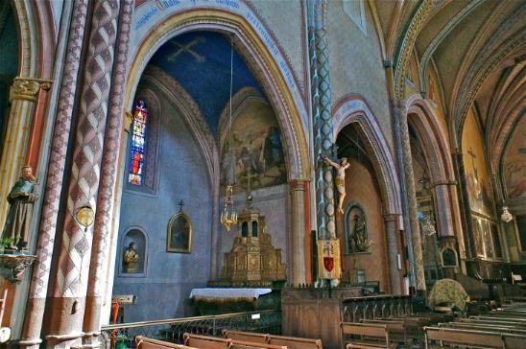

Slide 14
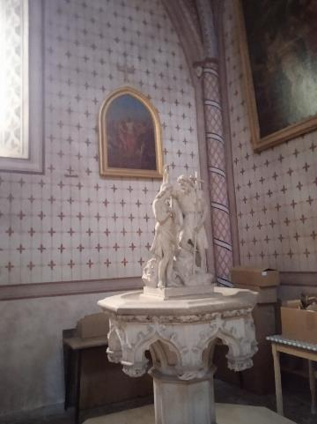
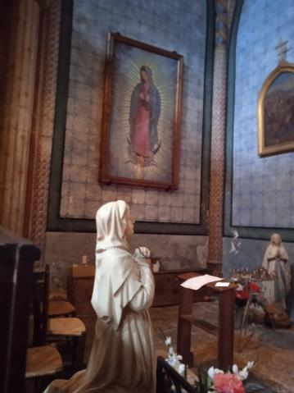

Slide 15
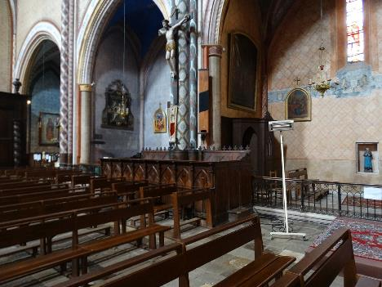
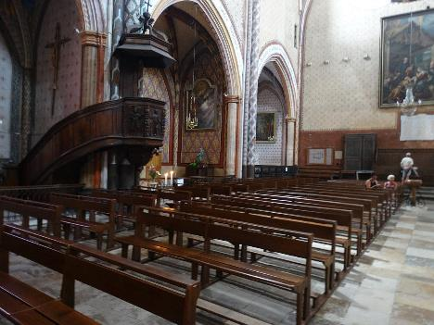

Slide 16
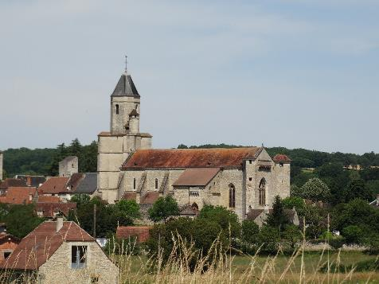
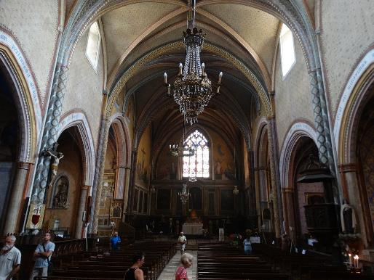

Slide 17
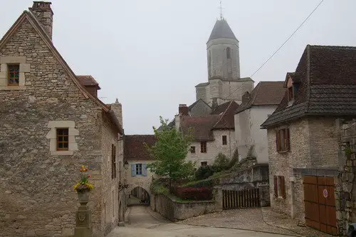
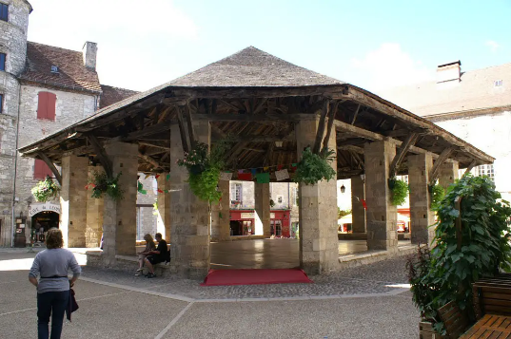
Martel (Fr) la halle
Martel

Slide 18
Martel est une commune française, située dans le nord du département du Lot en région Occitanie.
Appelée « la ville aux sept tours » depuis le xviie siècle1, Martel est une cité médiévale du Quercy fondée au xie siècle autour d'un marché de dispersion du sel organisé par l'abbaye bénédictine de Souillac à un croisement d'anciennes routes sur des terres appartenant au Vicomte de Turenne et au Vicomte de Brassac2. Riche cité marchande avant la guerre de Cent Ans, Martel fut durant plus de cinq siècles la capitale de la partie quercynoise de la vicomté de Turenne, le siège d'une sénéchaussée royale du xve siècle à la Révolution et un petit centre actif du commerce de la truffe, de la noix et des conserves depuis le xixe siècle.

Slide 19
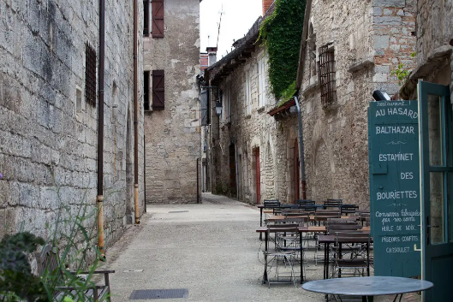
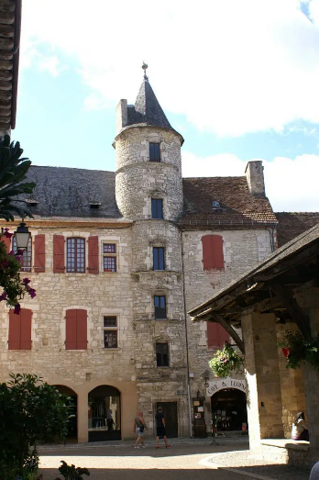
Martel (Fr) Palais de la Raymondie

Slide 20
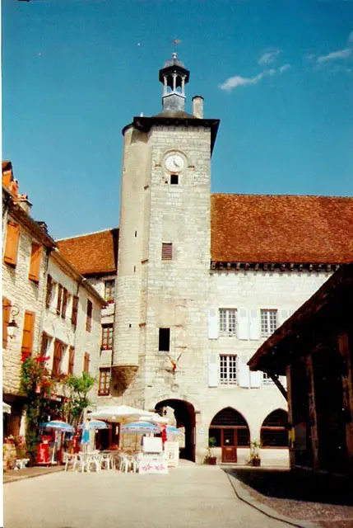
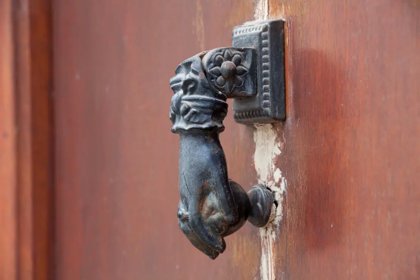

Slide 21
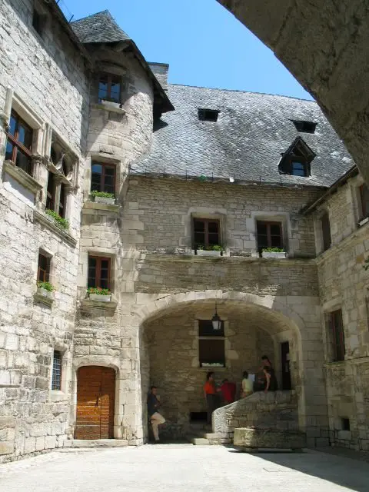
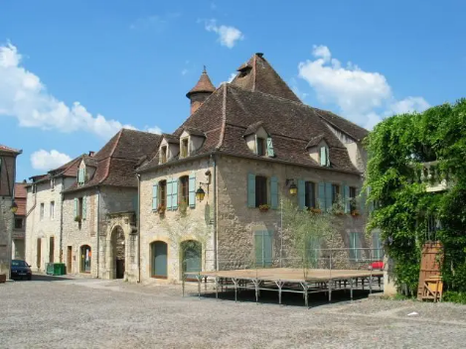
Martel - Podium fête de la Musique
La Cour

Slide 22
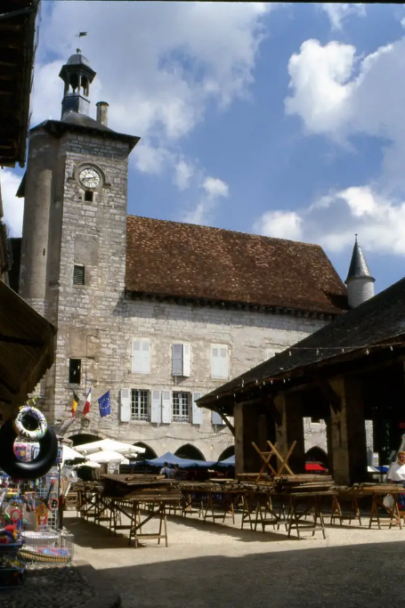
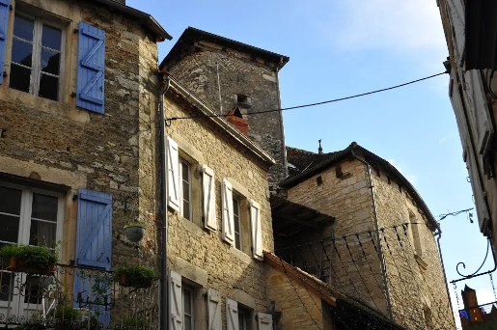
MARTEL demeure avec petit pigeonnier de grenier

Slide 23
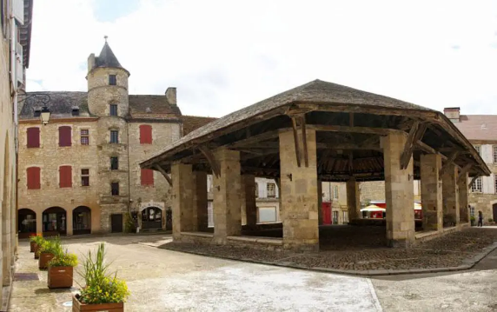
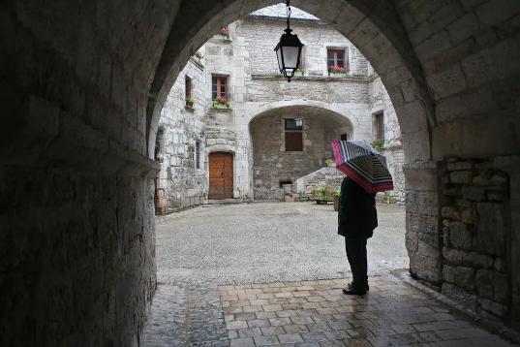

Slide 24
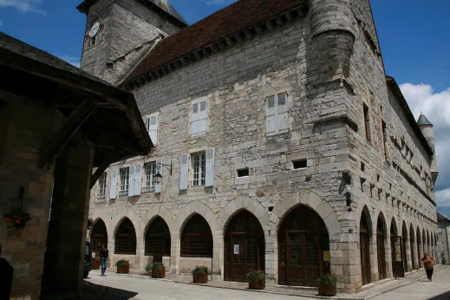
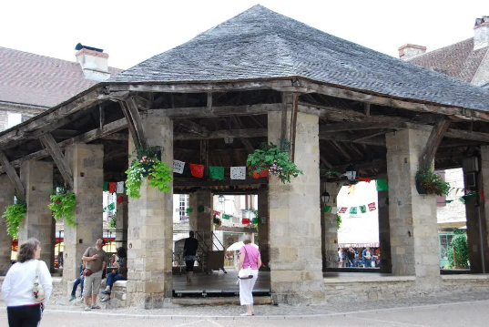
Place du marché, Martel, France

Slide 25
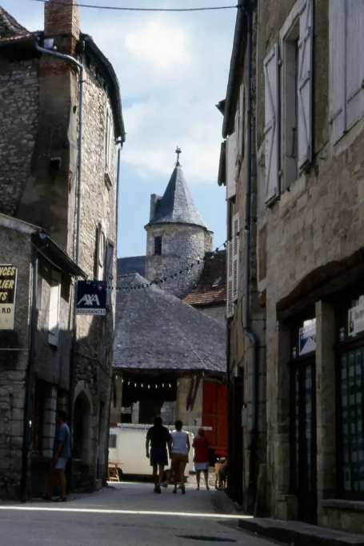
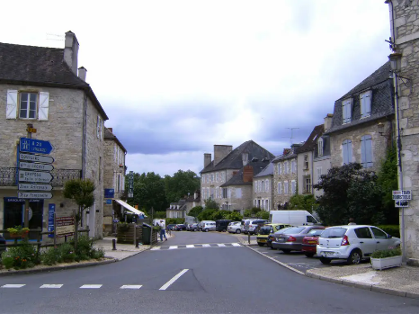

Slide 26
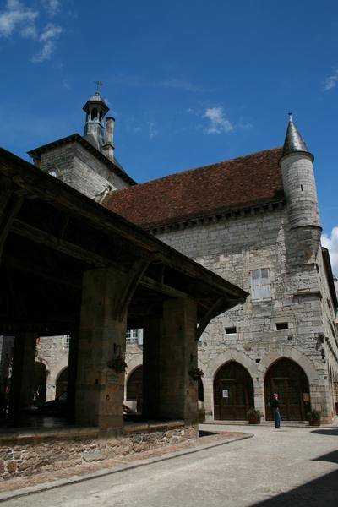
Lorient Vous A présenté L’église Saint –Maur De Martel Et Son Village Dans Le Lot
Sur Une Suggestion De JackDidier
Les Images Et Le Son Du Net
Daniel

